Slide 1
Be International
国际交流项目介绍
中国石油大学（北京）经济管理学院

Slide 2
国际交流项目类型
选派对象：在读大二、大三、大四学生
留学期限：1-2年（2+2，3+2，4+1等）
交流形式：赴国外合作大学进行课程学习，通过学分互认等方式，达到双方学校获取学位规定的学分要求，即可获得双方学校的学位证书。
联合培养项目（双学位）
选派对象：在读大二、大三、大四学生
留学期限：一学期或一年
交流形式：赴国外合作大学进行课程学习，在国外大学获得学分，经所在学院审核、批准，可将学分转回我校；
短期交换生项目
选派对象：在读本科生
交换期限：寒暑假（1-3周）
交流形式：赴外方大学进行短期交流，获结业证或成绩单
寒暑期游学项目
选派年级：在读本科生
交换期限：寒暑假（1-3周）
交流形式：赴国外公司进行短期实习
海外实习项目

Slide 3
重要声明
国际交流项目本着学生自愿的原则自行参加；
联合培养双学位项目仅限与我校签订协议的外方院校；如学生在学期间未经学校官方途径私自赴外方大学攻读学位，如未能如约获得国内外学位，须自行承担相应后果。
凡非联合培养项目均为第三方机构负责招生和项目执行，我校不收取任何中间费用；我校仅提供相关项目信息，不承担相应责任。

Slide 4

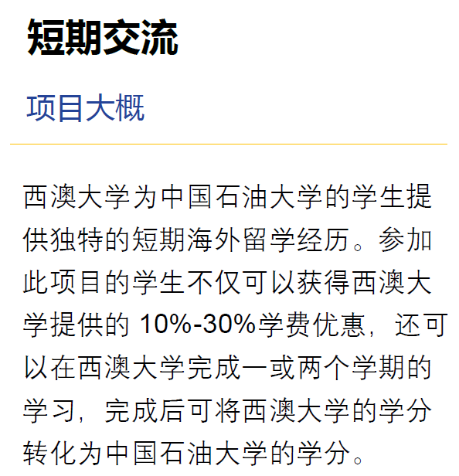
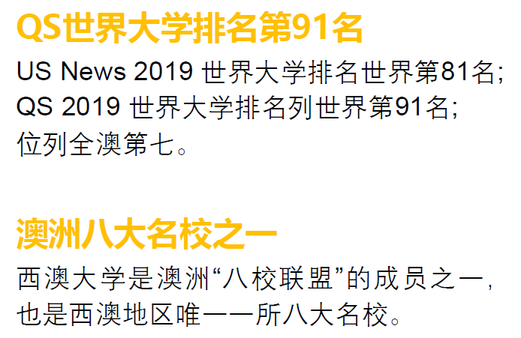
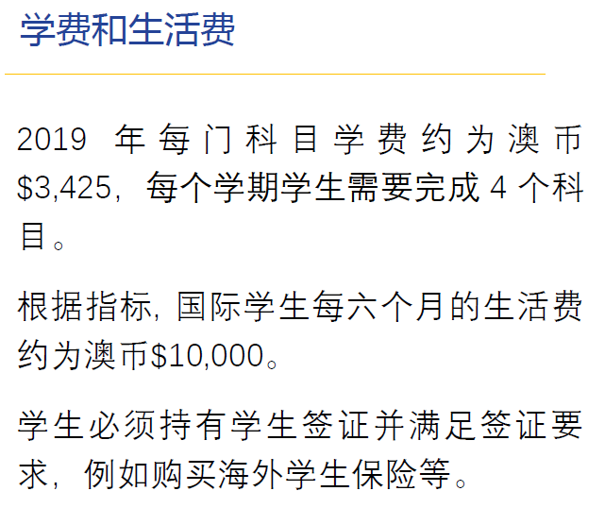
学校简介——西澳大利亚大学
交流方式 | 交流时间 | 授予学位 | 入学要求 | 付费形式 | 费用标准
交换生 | 一学期或一学年 | 否 | 雅思6.5，可选4门主修课；雅思6.0，可选3门主修课+1英语课 | 自费 | 1-5人报名，学费减免10%；6-9人报名，学费减免20%；10人以上，学费减免25%。 本科生申请有机会获校内1万元奖学金

Slide 5
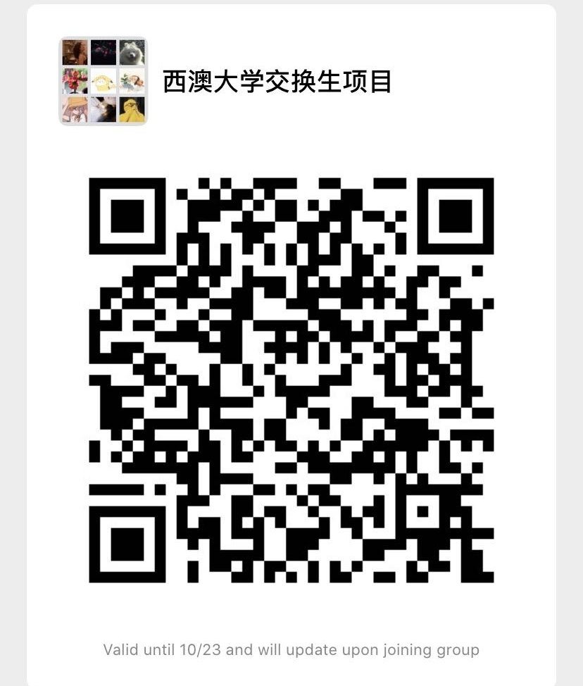
学校简介——西澳大利亚大学
欢迎加入西澳大学校内交流微信群
西澳大学校方负责人
Jun Ng （可中文交流）
微信：aeaperth
邮箱：admin@aeaeducation.com.au
点击浏览宣传册

Slide 6


学校简介——英国邓迪大学
Scottish University of the Year 2016 & 2017
苏格兰年度最佳大学2016 & 2017
Ranked 180th in the Times Higher Education's World University Rankings 2017
全球第180名《泰晤士高等教育》, 2017年
Teaching rated top in Scotland and top five in UK, National Student Survey 2016
教学质量苏格兰第1名，英国第5名，2016年全国学生调查
点击浏览宣传册

Slide 7

学习方式——英国邓迪大学
交流方式 | 交流时间 | 授予学位 | 入学要求 | 付费形式 | 费用标准
交换生 | 一学期或一学年 | 否 | 雅思6.0 | 每年免学费名额5个，付费名额不限 | 16,450英镑/学年（2019-2020学年） 我校学生可获5000英镑奖学金减免 生活成本7000-9000英镑/学年 【说明】以上费用标准仅供参考，以校方公布的最新数据为准。
联合培养 | 2+2, 3+2, 4+1 | 是 | 雅思6.5 | 自费
外方联系人:
1. 邓迪大学能源政策与法律中心主任 牟效毅
Email: x.mu@Dundee.ac.uk
WeChat: mxiaoyi_72
2. 邓迪大学驻北京办事处 Grace Zhang
Email：g.y.zhang@dundee.ac.uk
WeChat：O-tiantian-O
语言成绩说明：
凡雅思成绩达到5.5分以上即可申请，可办理英国签证，入学前一个月需参加校方的语言培训课，课时按照雅思成绩折合。
校内资助说明：
凡我校申请邓迪大学交换生项目的学生，成绩优异者有机会获得校内1万元奖学金。

Slide 8
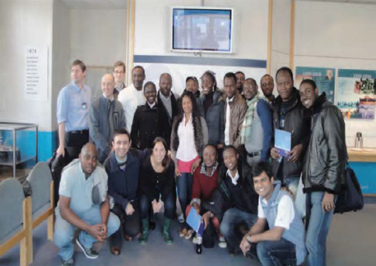
可申请的专业——英国邓迪大学
社会科学学院（本科专业）
会计
商业管理
商业管理（会计与金融）
金融经济学
国际商务
国际商务（与电子商务、金融管理、市场营销）
国际金融
CEPMLP is the internationally renowned postgraduate school in the field of international business and natural resources and energy law and policy.
Interdisciplinary
Law
Economics
Management
International Relations
英国邓迪大学
——能源政策法律研究中心
Centre for Energy, Petroleum and Mineral Law and Policy (CEPMLP)

Slide 9
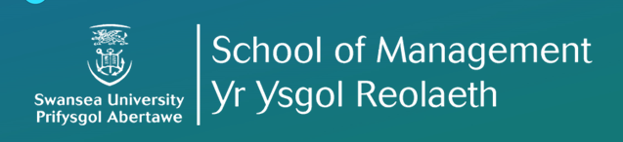
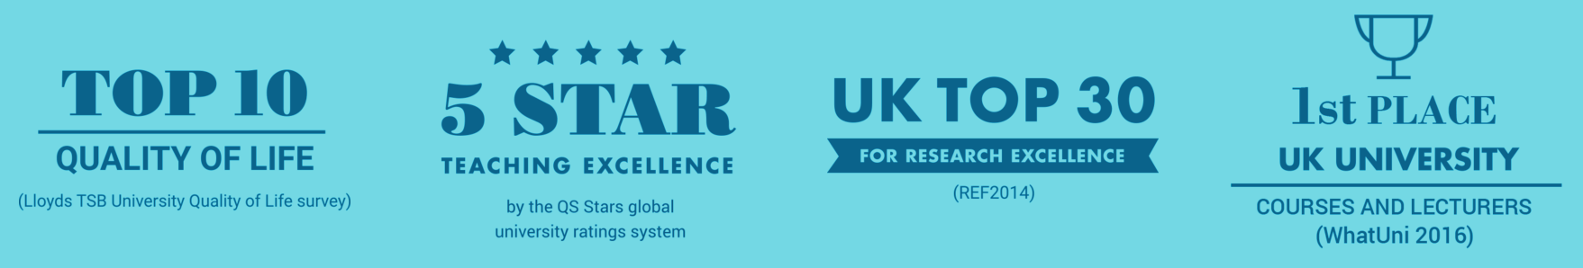

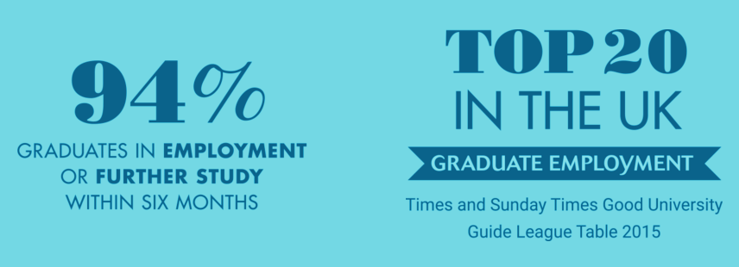
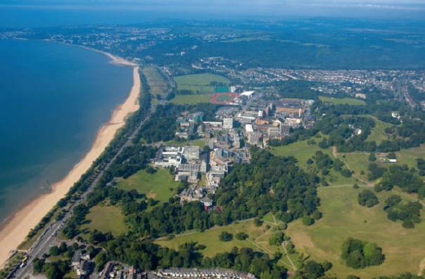
学校简介——英国斯旺西大学
斯旺西大学拥有悠久历史，始建于1920年，由当时的英国皇帝乔治五世亲自奠基修建，在英国历史上是成立最早的29所大学之一。大学现有20000多名学生，包括来自于世界120 多个国家及地区的国际学生。大学格外强调一切和学生有关的服务和活动。在校内学生可以获得周到完善的个性化服务，在校外学生可以参与向国际学生提供的社会活动和生活体验。斯旺西大学以其优秀的教育水平和一流的研究斐声国际。

Slide 10
学校简介——英国斯旺西大学
ACCA会员单位
斯望西大学以其优秀的教育水平斐声国际。其中，14个院系被英国的高等教育委员会评为优秀，包括计算机学、数学、心理学、管理、法律、 经济学、地理、社会学、生化、护理学、英语等学科。 其中土木工程和计算机分别曾被英国《卫报》(Guardian)评为全英第一位与第三位， 2002 年《泰晤士报》（TIMES）大学排名中，材料工程排名第4名、化学工程排第4名、电子工程第9名、计算机排第9名。法学院和新闻媒体系均属英国发展最快的院系之一。
Undergraduate Courses
Accounting and Finance
BSc Accounting & Finance
BSc Accounting
BSc Finance
Business Management
BSc Business Management
BSc Business Mgt (Marketing)
BSc Business Mgt (Entrepreneurship)
BSc Business Mgt (Operations & Supply)
BSc Business Mgt (Finance)
BSc Business Mgt (Business Analytics)
BSc Business Mgt (e-Business)
BSc Business Mgt (Human Resource)
BSc Business Mgt (Management Consulting)
BSc Marketing
Economics
BSc Economics
BSc Economics & Business
BSc Economics & Finance

Slide 11
学校简介——英国斯旺西大学
泰晤士报Times发布的2019年英国大学综合排名中，斯旺西大学全英排名第30位！
英国政府官方发布的REF科学研究实力排名中，斯旺西大学排名第26位！
在泰晤士高等教育发布的世界大学排名中，大学位列第251-300区间！
2018年6月英国政府官方发布的TEF (教学卓越框架---针对英国大学教学质量的评估体系)教学质量中，斯旺西大学获得金奖！
泰晤士报发布的2019年优秀大学指南中，斯旺西大学获得UK University of the Year（英国年度最佳大学）第2名，并再次获得Welsh University of the Year（威尔士年度最佳大学）荣誉！
大学的课程都为学生的未来职业发展做出了考量，因而大学毕业生就业能力排在全英第10位！
在一些主要专业排名上，斯旺西大学有众多专业排名全英Top 20，比如工程学、会计金融、计算机、新闻传媒、翻译、医学等。
交流方式 | 交流时间 | 授予学位 | 入学要求 | 付费形式 | 费用标准
交换生 | 一学期或一学年 | 否 | 雅思6.0 | 自费 | 硕士：17500英镑 （经济学类17200英镑） 生活费 (含吃住行)：约6000英镑/年 扣除奖学金后总费用：硕士阶段约人民币19-20万元； 【说明】以上费用标准仅供参考，以校方公布的最新数据为准。
联合培养2+2,3+1+1,4+1 | 一学年 | 是 | 雅思6.0 | 自费

Slide 12
可申请的硕士学位——英国斯旺西大学
MSc Finance 金融
MSc Investment Management 投资管理
MSc International Banking and Finance 国际银行和金融
MSc Strategic Marketing 战略市场营销（含三个月实习）
MSc Strategic Accounting 战略会计学
MSc Accounting and Finance 会计和金融 （ACCA可免考7门基础科目）
MSc Financial Management 财务管理
MSc Finance and Big Data Analytics 金融和大数据分析
MSc Management 管理学
MSc Management (Finance) 管理学(金融)
MSc Management (Tourism) 管理学(旅游)
MSc Management (HRM) 管理学(人力资源管理)
MSc Management (Marketing) 管理学(市场营销)
MSc Management (E-Business) 管理学(电子商务)
MSc Management (Entrepreneurship) 管理学(创业管理)
MSc Management (Business Analytics ) 管理学(商业分析)
MSc Management (International Management) 管理学(国际管理)
MSc Management (International Standard) 管理学(国际标准化管理)
MSc Management (Operations and Supply Chain Management) 管理学(运营和供应链管理)
MSc Economics 经济学
MSc Economics and Finance 金融经济学
外方联系人:
斯旺西大学驻北京办事处 张蕾
Email：zhanglei@swansea.com.cn
WeChat：liebe025

Slide 13
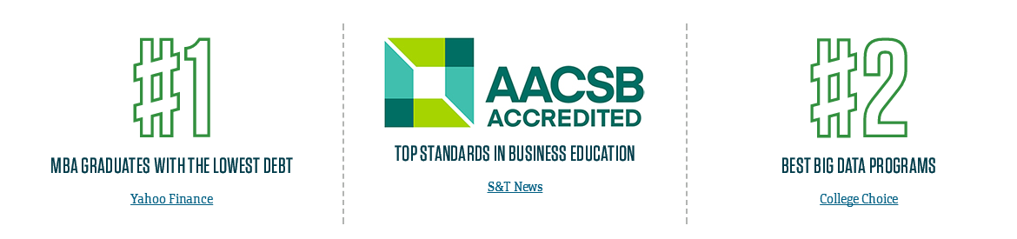
学校简介
美国密苏里科技大学
Top 100 U.S. university (QS World University Rankings, 2017)
#3 Best Engineering College (USAToday, August 2016)
#2 vale-added public university (Brookings Institute, April 2015)
#15 “smartest public college” in the U.S. (Business Insider, September 2015)
#2 Online Big Data Programs – Value Colleges, 2016
#2 Best Big Data Degrees – College Choice, 2018
#4 Best Online Master’s in Internet Marketing – TheBestSchools, 2018
#10 Best Online MBA in Project Management – BestColleges.com, 2018
#13 Best Online Graduate Business Programs (Public Institutions) – US News & World Report, 2018
  外方联系人：
  Ms. Tracy Zou (可中文交流)
  Student Support Specialist
  Department of Business and Information Technology
  Missouri S&T
  tracyzou@mst.edu
  bit.mst.edu
交流方式 | 交流时间 | 授予学位 | 入学要求 | 费用标准
交换生 | 一学期或一学年 | 否 | 雅思6.0，或托福79，GPA2.5 | 本科生申请交换生，可获校内1万元资助 我校学生申请硕士项目可获1.3万美元奖学金（要求，所有成绩B以上，分两次返还，每学期返还6500美元）
联合培养 | 2+2, 3+2 | 是 | 雅思6.0，或托福79，GPA2.5
点击浏览宣传册

Slide 14
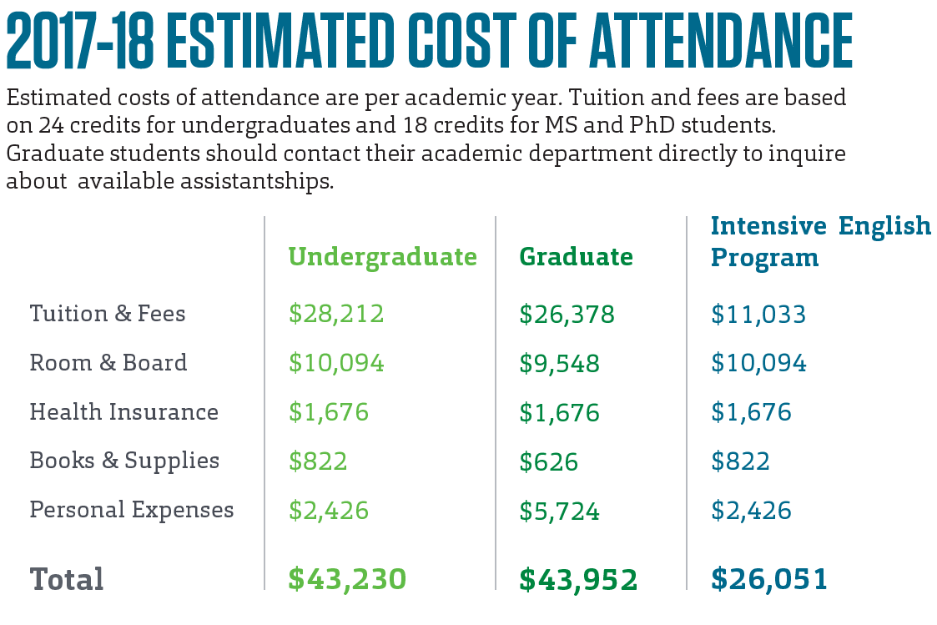
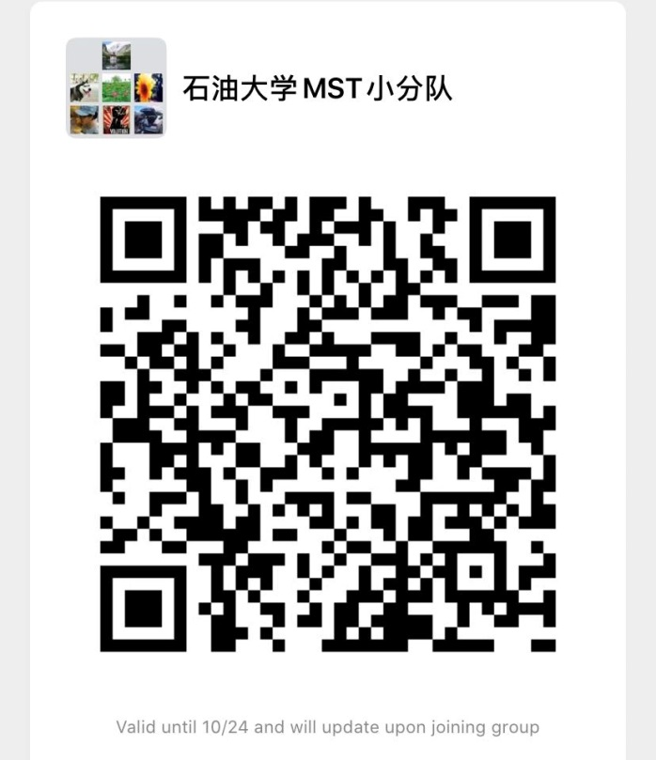
密苏里科技大学（交换生项目）
交换生学费：
按报名人数有一定优惠；
1-5人，学费减免10%；
6-9人，学费减免20%；
10人以上，学费减免25%
申请要求
托福72，或雅思6.0（可用校方组织的免费语言测试代替）；
如外语成绩未达到校方标准，需根据实际成绩上一定课时的语言课；
GPA： 3.0/4.0；
欢迎加入校内交流群

Slide 15
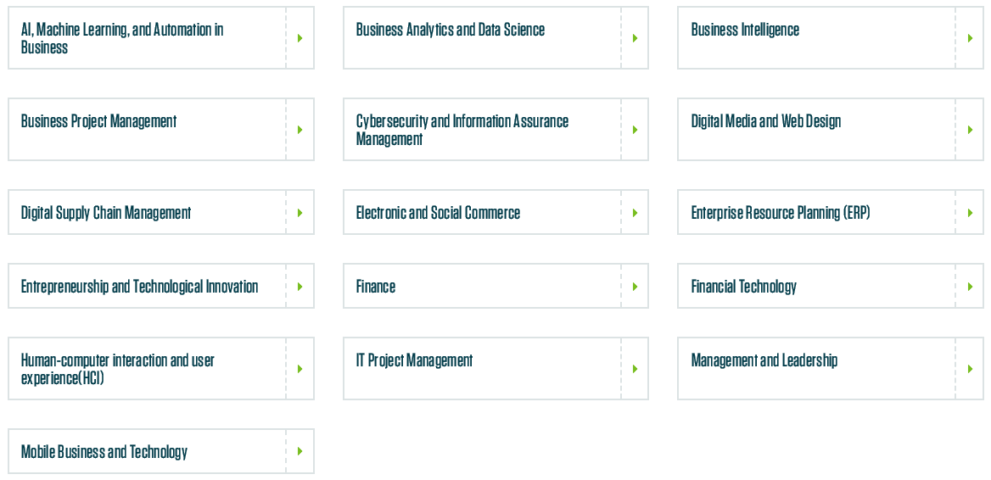
学校简介——美国密苏里科技大学 特色结业项目/辅修专业
【说明】
如在任何模块选择4门课程，并获得B以上的成绩，即可获得结业证（研究生Graduate Certificate）或辅修证明（本科生Minor）；
如申请该校学位，结业证书可用于豁免GMAT或GRE成绩；
所有课程均可通过远程在线形式完成。远程课无需英语语言成绩。

Slide 16

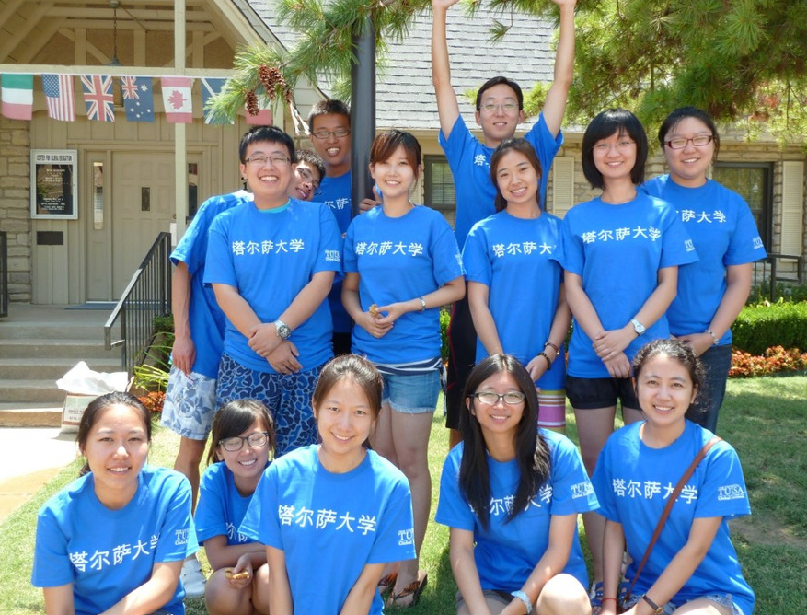
美国塔尔萨大学
Ranked 87th among all national universities in 2017 (US News & World Report)
Top 100 business school (Bloomberg, US News)
Top 4 petroleum engineering graduate programs (US News & World Report)
交流方式 | 交流时间 | 授予学位 | 入学要求
联合培养 | 2+2 | 是 | 雅思6.5，或托福80，GPA3.0

Slide 17
其它合作院校
合作院校 | 交流方式 | 授予学位 | 入学要求
美国密苏里州立大学 | 联合培养 3.5+0.5+1 | 是 | 托福61，雅思5.5；GPA2.75以上
美国扬斯敦州立大学 | 联合培养 2+1+1 | 是 | 托福61，雅思5.5；GPA2.75以上
美国玛瑞埃塔大学 | 联合培养 2+2 | 是 | 托福79，雅思6.5；GPA2.5以上
美国阿拉斯加大学费尔班克斯分校 | 联合培养 2+2 | 是 | 托福79，雅思6.5；GPA2.0以上
出国后如何进行学分转换？
我校允许两种学分替代方案，学生可就留学期间的课程与校内课程进行：1）一对一替代；2）按照学期做整体替代（课程门数不同，但总学时数差别不大的情况）。
学生出国前，需到教务处网站下载并填写《中国石油大学（北京）本科生出国留学课程和学分对应认定表》（一式三份），由专业负责人、主管本科生教学的副院长、教务处负责人审核签字。学院、教务处和个人各保留一份认定表存档备份。
学生学成回国后，携外方成绩单原件及学分认定表，至学院教务办公室（B1116）进行成绩录入。（注：如留学期间选与专业无关的课程，不可进行整学期课程替代）
出国留学课程和学分对应认定表下载地址：
http://www.cup.edu.cn/jwc/gjjy/usulink/83157.htm

Slide 18
Thank You!
More Information Contact:
主楼B座1104
010-89733160

